Slide 1







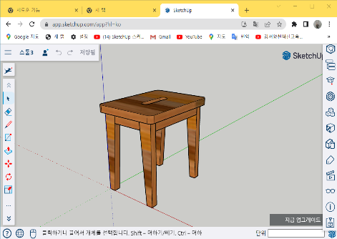
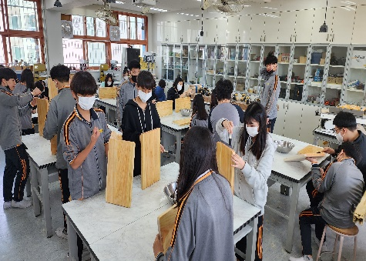
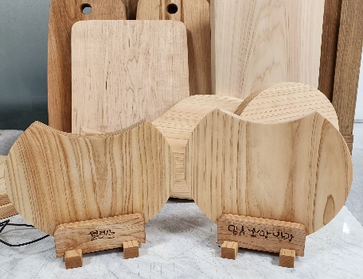


목공을 위한 3D모델링
신월중학교
목공을 위한 다양한 형태의 3D모델링을 할 수 있다.
1학년
기술가정
9기가04-01. 생산 기술 요소인 재료, 설계, 공정의 특징을 이해하고, 생산 기술로 인간 생활에 유용한 산출물이 만들어짐을 이해한다.
9기가04-04. 제조 기술과 관련된 문제를 이해하고, 해결책을 창의적으로 탐색, 실현, 평가한다.
• 목공을 위한 다양한 형태(의자, 테이블, 수납장 도마 등)을 3 D모델링함.
• 모양을 내고 다듬질하기
• 칠하고 마무리 다듬질
• 메이커 실에 수시로 전시하여 공유함.
• 평가하기
1~10차시
11~16차시
17차시
▸ 3D모델링은 스케치업 무료 사이트 https://www.sketchup.com/ko/plans-and-pricing/sketchup-free 에서 할 수 있다. 구글 아이디로 로그인 필요함.
▸ 도마를 만들기 위해서는 보안경과 마스크는 필수이며 안전에 주의해야 한다.
▸ 목공 결과물을 가능하면 실 생활에 활용이 가능한 제품을 만드는 것이 중요함.

Slide 2
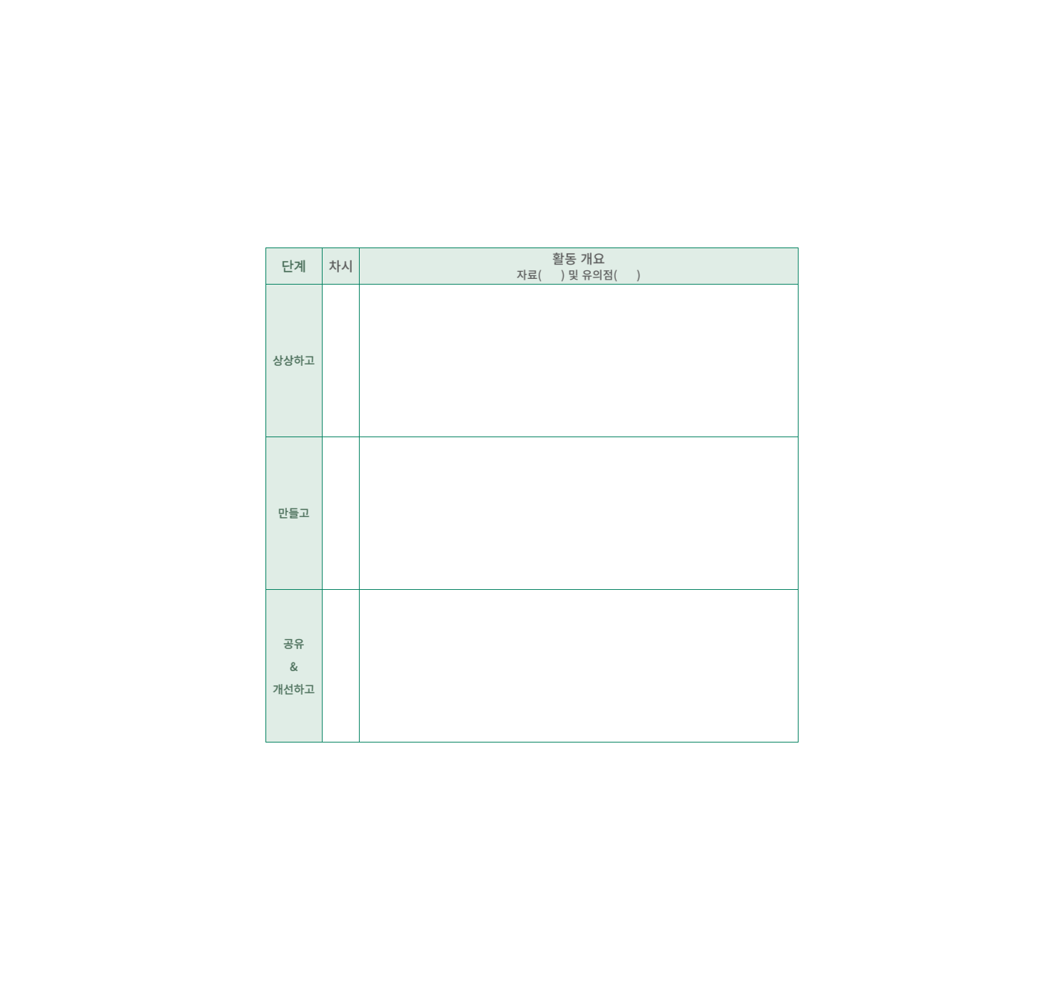



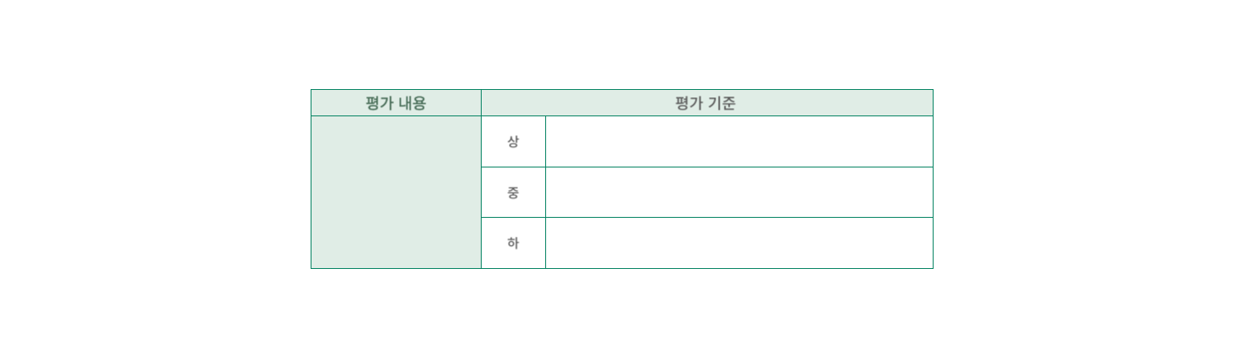
▸ (동기 유발) 다양한 형태의 목제품 탐구 해보기
찾아 낸 목제품은 어떤 목재(원목, 가공재)로 만들을 지 상상 해 보기
3D모델링한 결과물 탐구하기
▸ 3D모델링 준비하기
구글 아이디와 비밀 번호 알아 오기
스케치업 무료 사이트 https://www.sketchup.com/ko/plans-and-pricing/sketchup-free 에서 할 수 있다. 구글 아이디로 로그인
▸ 프로그램 익히기
다양한 도구 사용법 익히기, 따라하기, 자유롭게 상상하여 모델링해 보기
1~10
▸ 도마 만들기 위한 재료 구입하기(편백나무 원목)
▸ 모양을 내기 위한 디자인하기
▸ 디자인 모양대로 자르기
▸사포의 번호에 따른 거칠고 고운 정도 살피기
▸원형사포기를 활용하여 거친 사포 60번부터 고운 사포 400번순으로 다듬질하기
▸도마용 기름으로 칠하기(스폰지 활용)
▸ 마무리 다듬질하기 사포 600번)
11~16
(공유과정)
▸ 발표하기 과정을 통한 공유하기
▸ 메이커실에 수시로 전시하기
(개선하기)
▸발표 과정에서 학생들 간에 피드백하기
▸ 지도교사의 즉시 피드백으로 개선하기
▸도구나 기계 사용 시 안전 교육 철저하게 하기
17
목재의 종류를 탐구하고, 일상 생활에 필요한 목제품을 상상하여 3D로 모델링하고 만들 수 있다
목재의 종류를 자세하게 설명할 수 있으며, 상상한 모양을 3D프로그램을 활용하여 정확하게 모델링 할 수 있으며, 목제로 만들 수 있다.
목재의 종류를 설명할 수 있으며, 상상한 모양을 3D프로그램을 활용하여 모델링 할 수 있으며, 목제로 만들 수 있다.
목재의 종류를 대략적으로 설명할 수 있으며, 상상한 모양을 3D프로그램을 활용하여 다르게 모델링하고, 목제로 만들 수 있다.

